Slide 1

Jul i 365

Slide 2
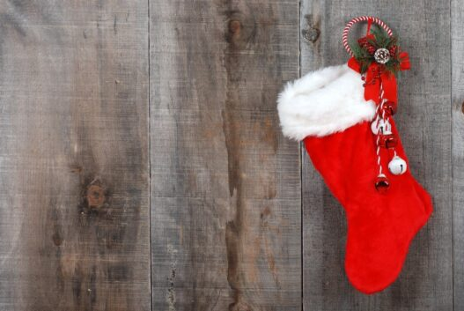
Hvad de kører
365 er et sted hvor man kommer for at handle og alle kan komme og handle.
de bringer juleglæde ved at hænge julesokker op med slik i til børnene.
365 ligger i Hammerum hovedgade.
Vi har lav et interview gå hen på næste side så kan du høre den

Slide 3


jul i Hammerum

